Slide 1


TU MUNDO DIGITAL
PRIMARIA
PLAN DE SEGURIDAD Y CONFIANZA DIGITAL
CURSO 2020/21
ALUMNADO
SID - 2021

Slide 2



TU MUNDO DIGITAL
PLAN DE SEGURIDAD Y CONFIANZA DIGITAL.
https://www.educa.jcyl.es/plandeseguridad/es

Slide 3

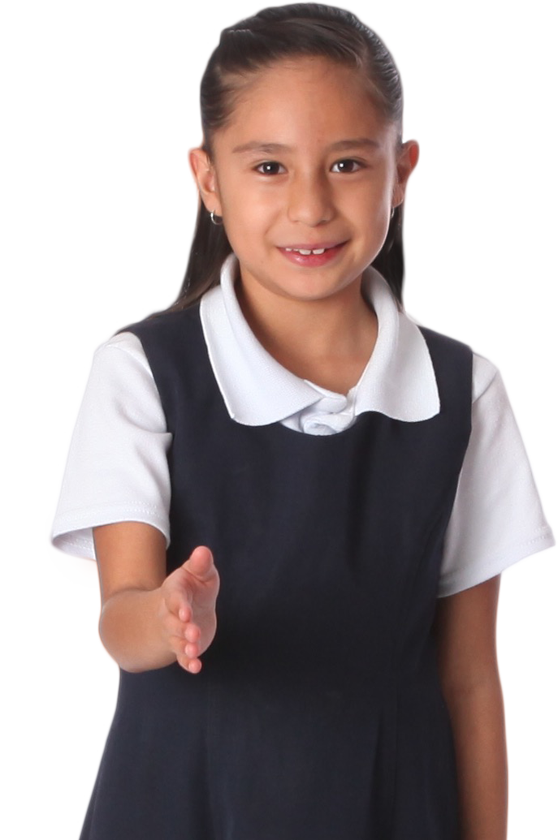
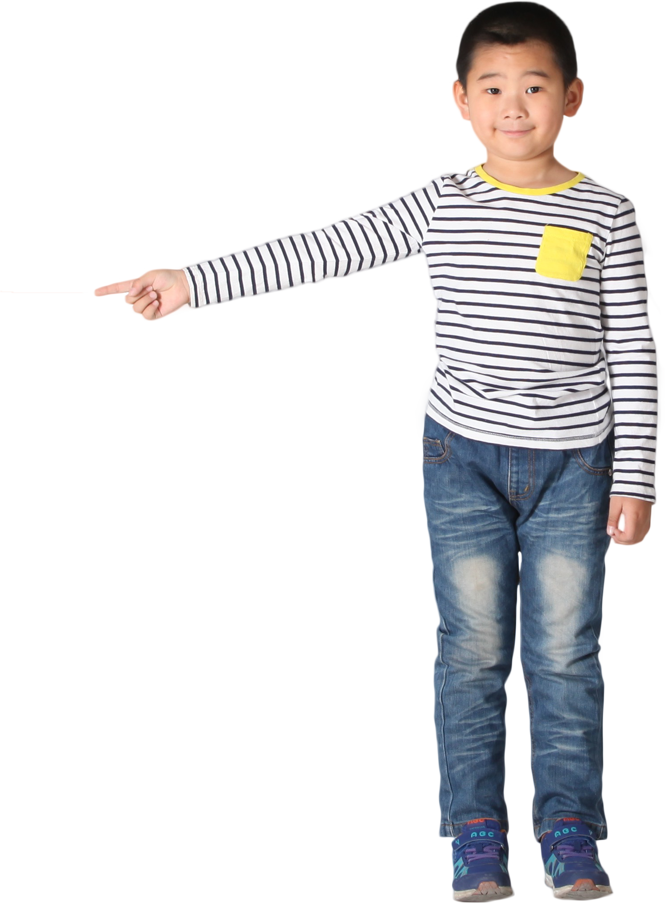
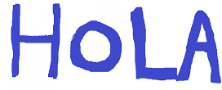

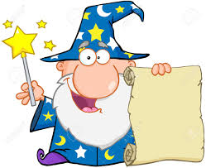




TU MUNDO DIGITAL
¡ QUÉ ALEGRÍA VERNOS DE NUEVO !
PLAN DE SEGURIDAD Y CONFIANZA DIGITAL.
Ya sabes, somos
Verónica y Cristóbal
Hoy viene también el Mago "Majín"
LA

Slide 4
TU MUNDO DIGITAL
INDICE
Dispositivos.
Herramientas.
Análisis de riesgos.
Pautas de ayuda.
Análisis de videojuegos.
Permisos de aplicaciones.
Ruegos y preguntas.
LA

Slide 5
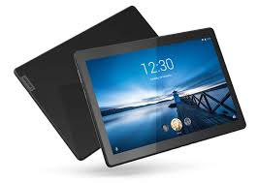
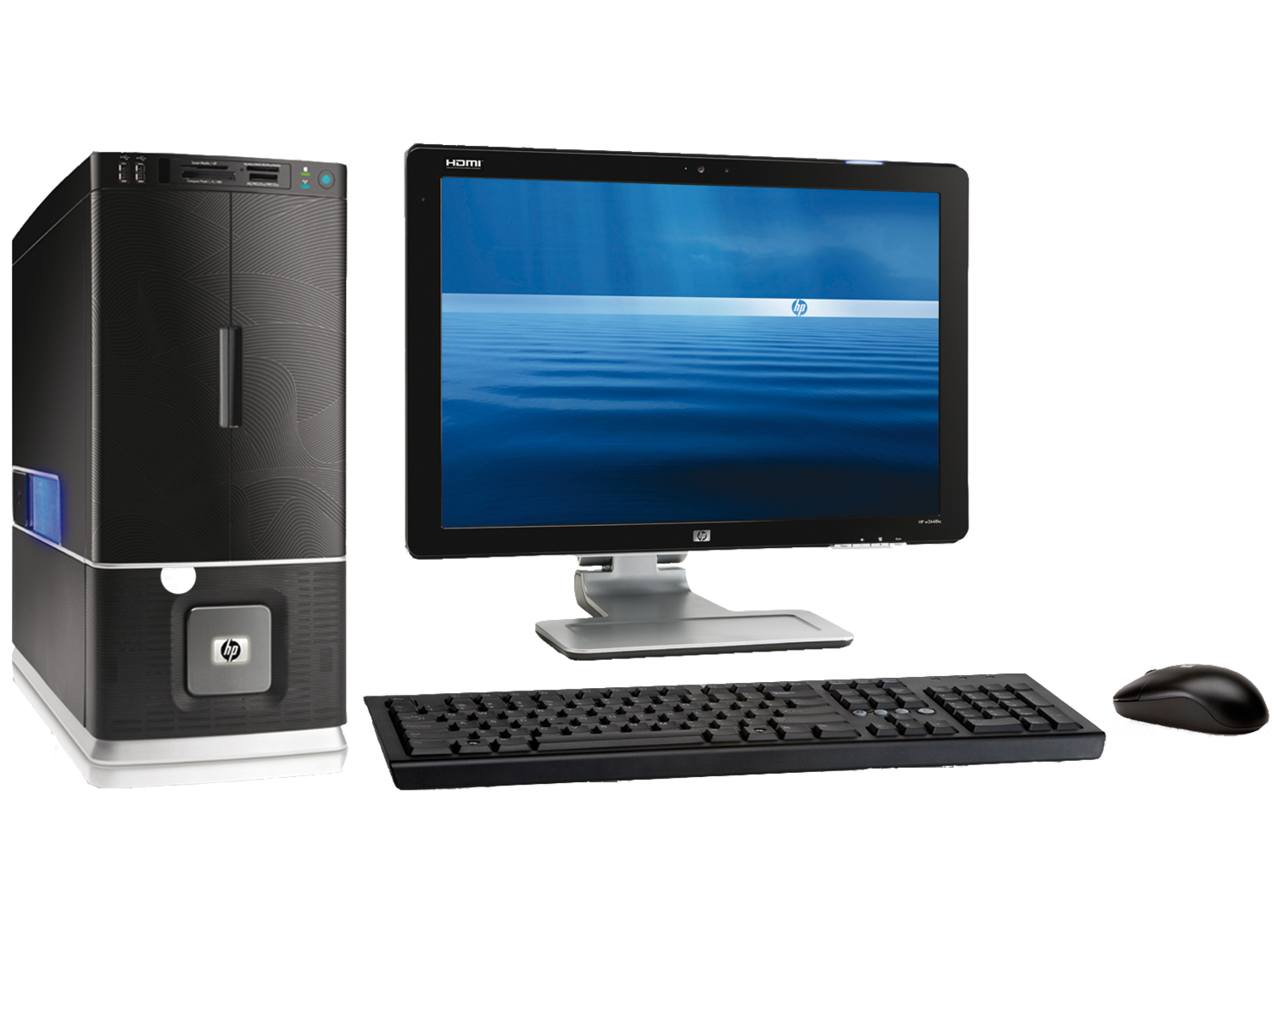

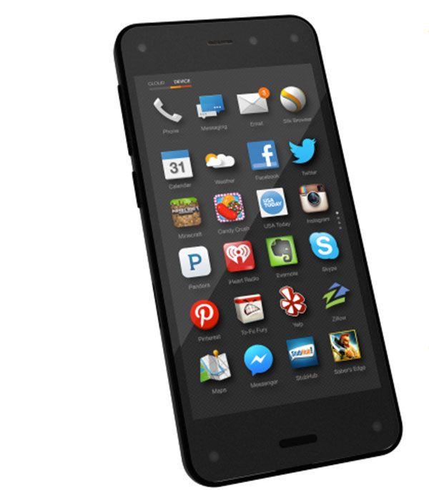
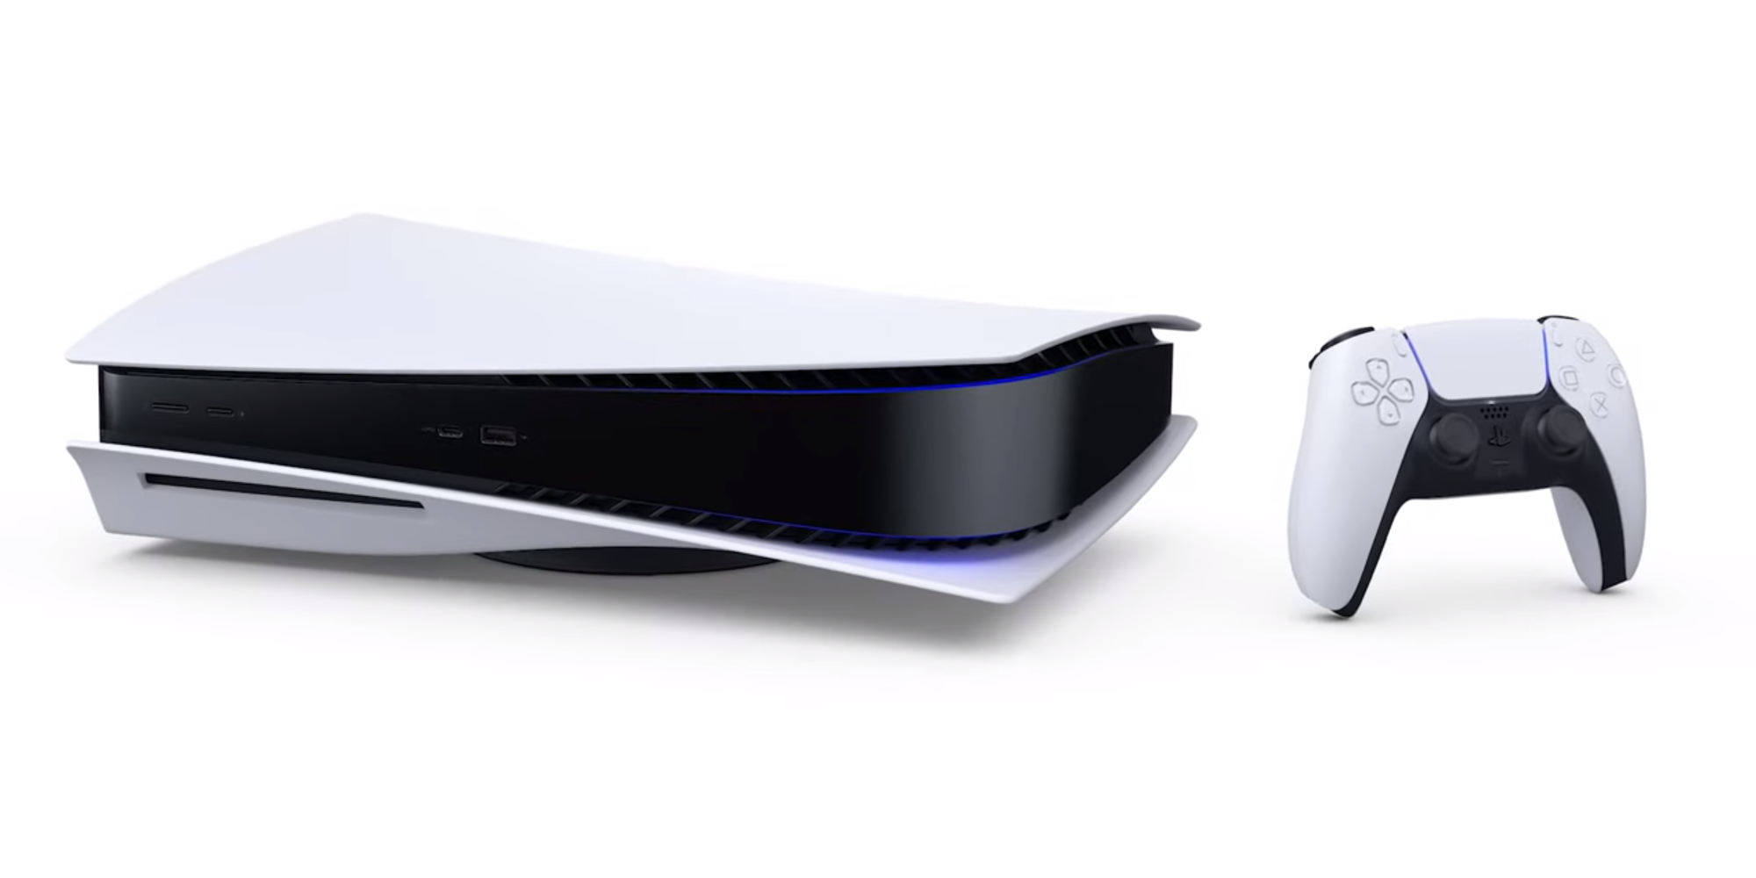
TU MUNDO DIGITAL
1. DISPOSITIVOS

Slide 6



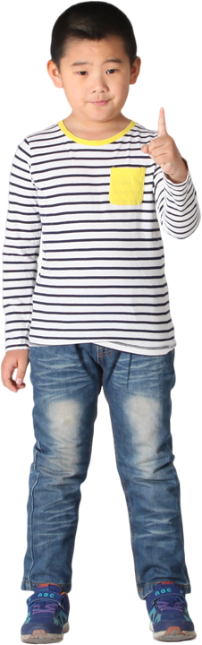
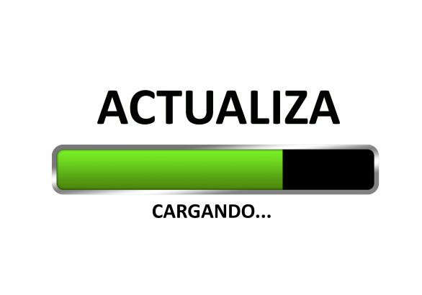
TU MUNDO DIGITAL
1. DISPOSITIVOS
Usa contraseñas seguras
Actualiza tus dispositivos y tu antivirus.
COMPRUEBA TU CONTRASEÑA
DES

Slide 7












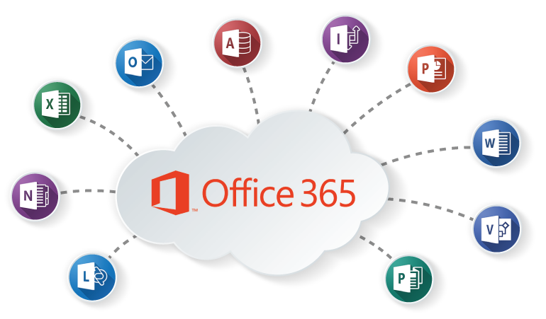








TU MUNDO DIGITAL
2. HERRAMIENTAS
JUEGOS
CON
APLICACIONES
GENERALES
REDES
SOCIALES
APLICACIONES DE TRABAJO

Slide 8
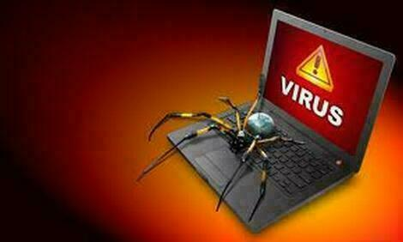

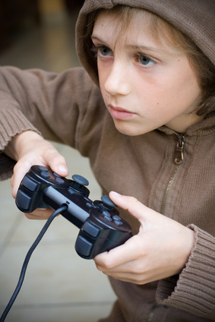
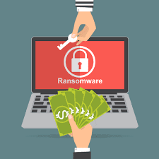
TU MUNDO DIGITAL
3. ANÁLISIS DE RIESGOS
FI
Cyberbullying
Sexting
Adicciones
Grooming
Phishing

Slide 9
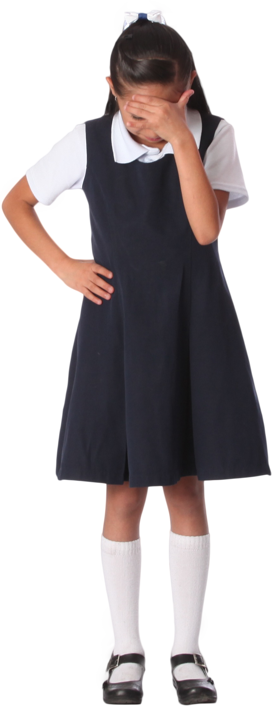
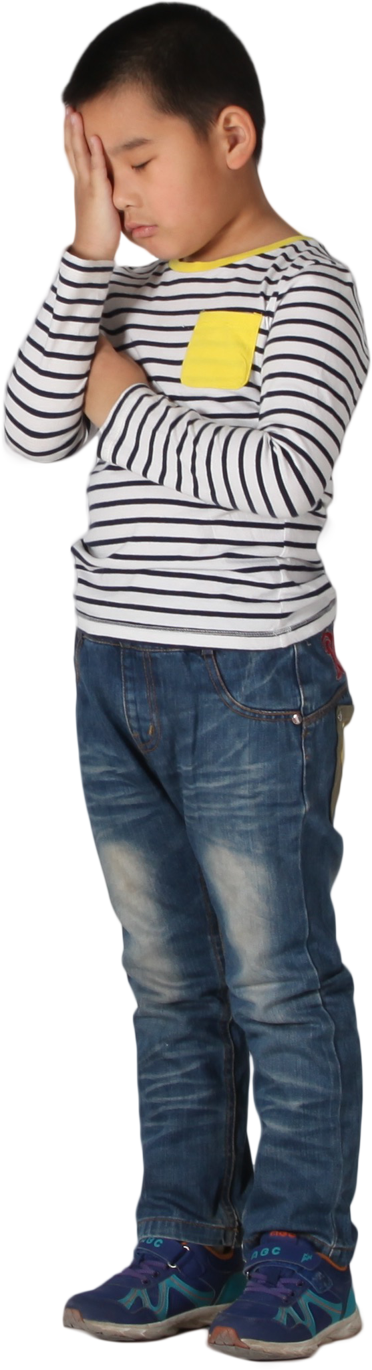
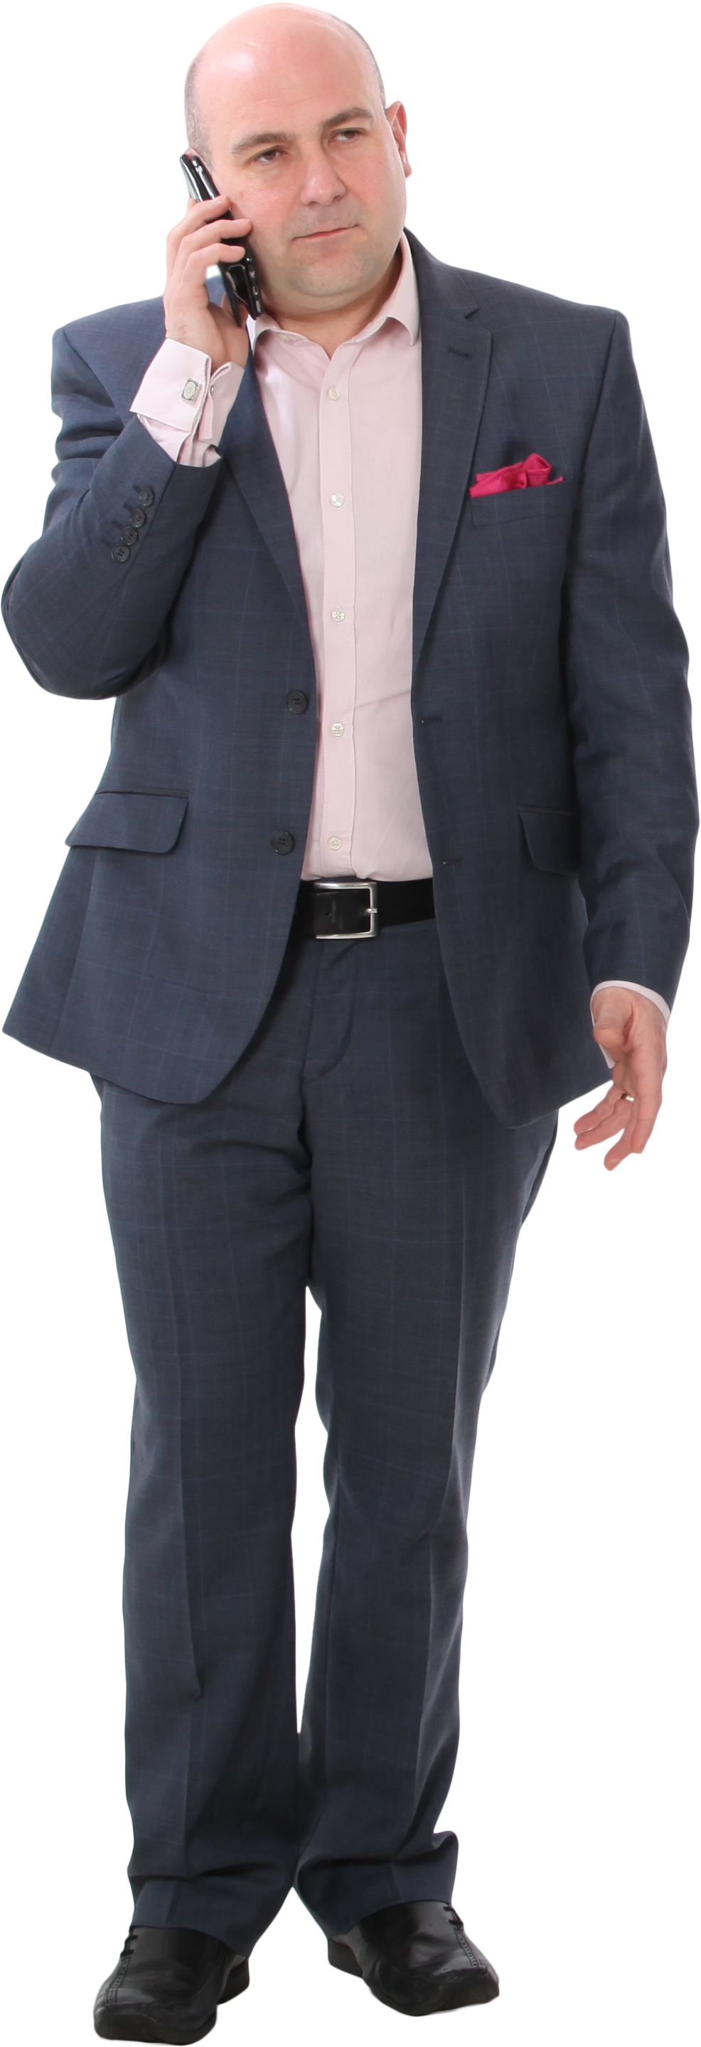



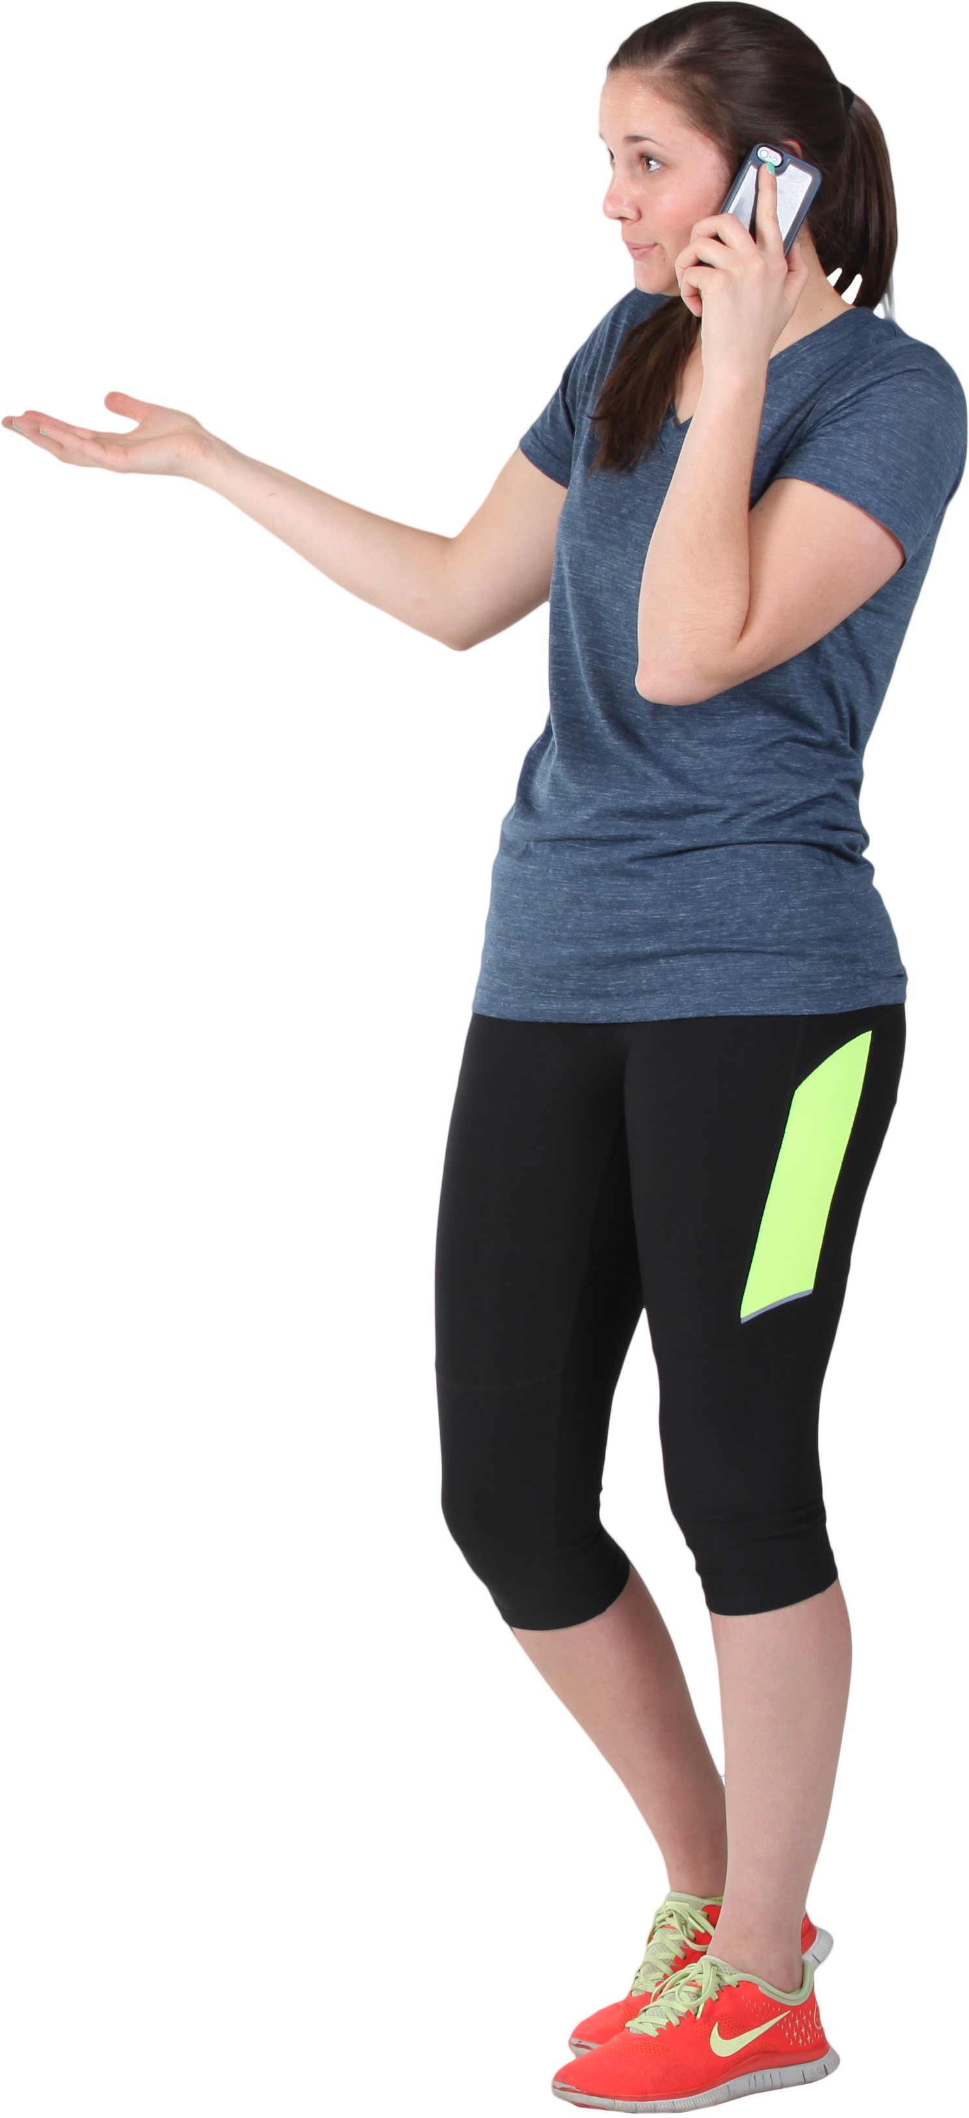
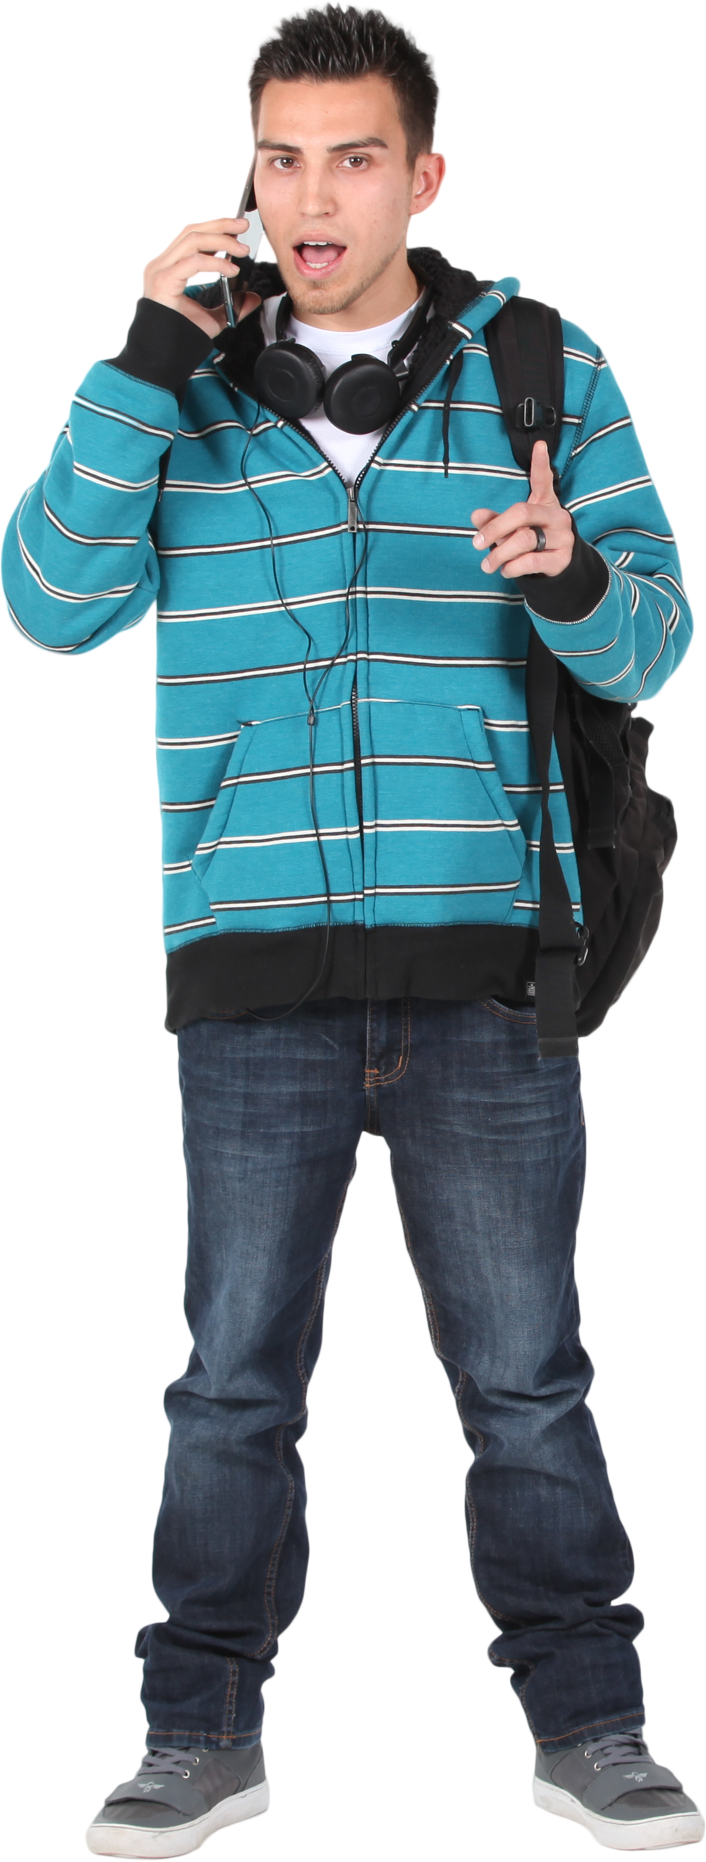
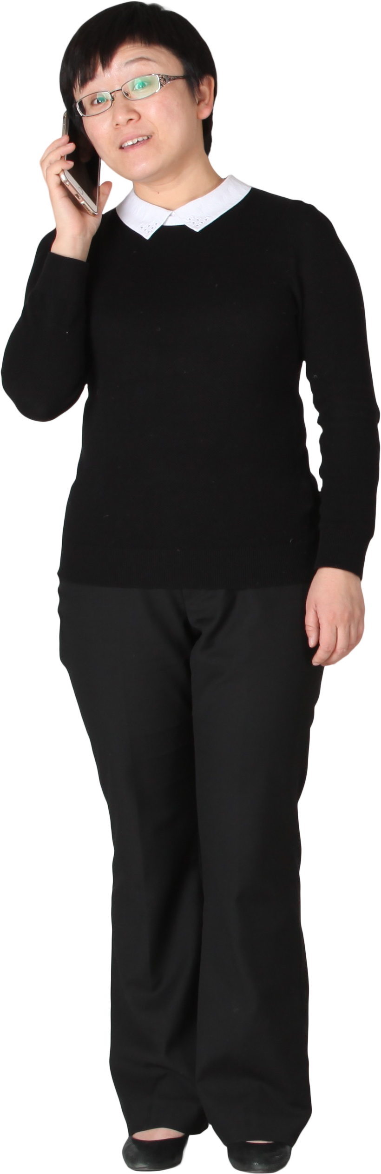
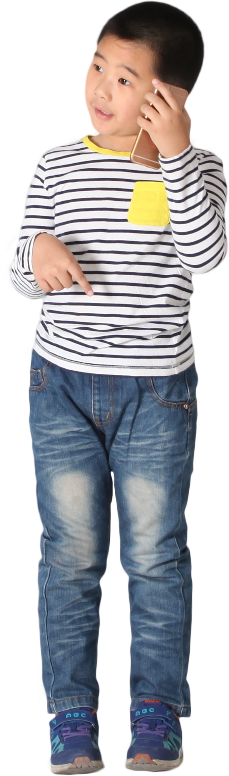


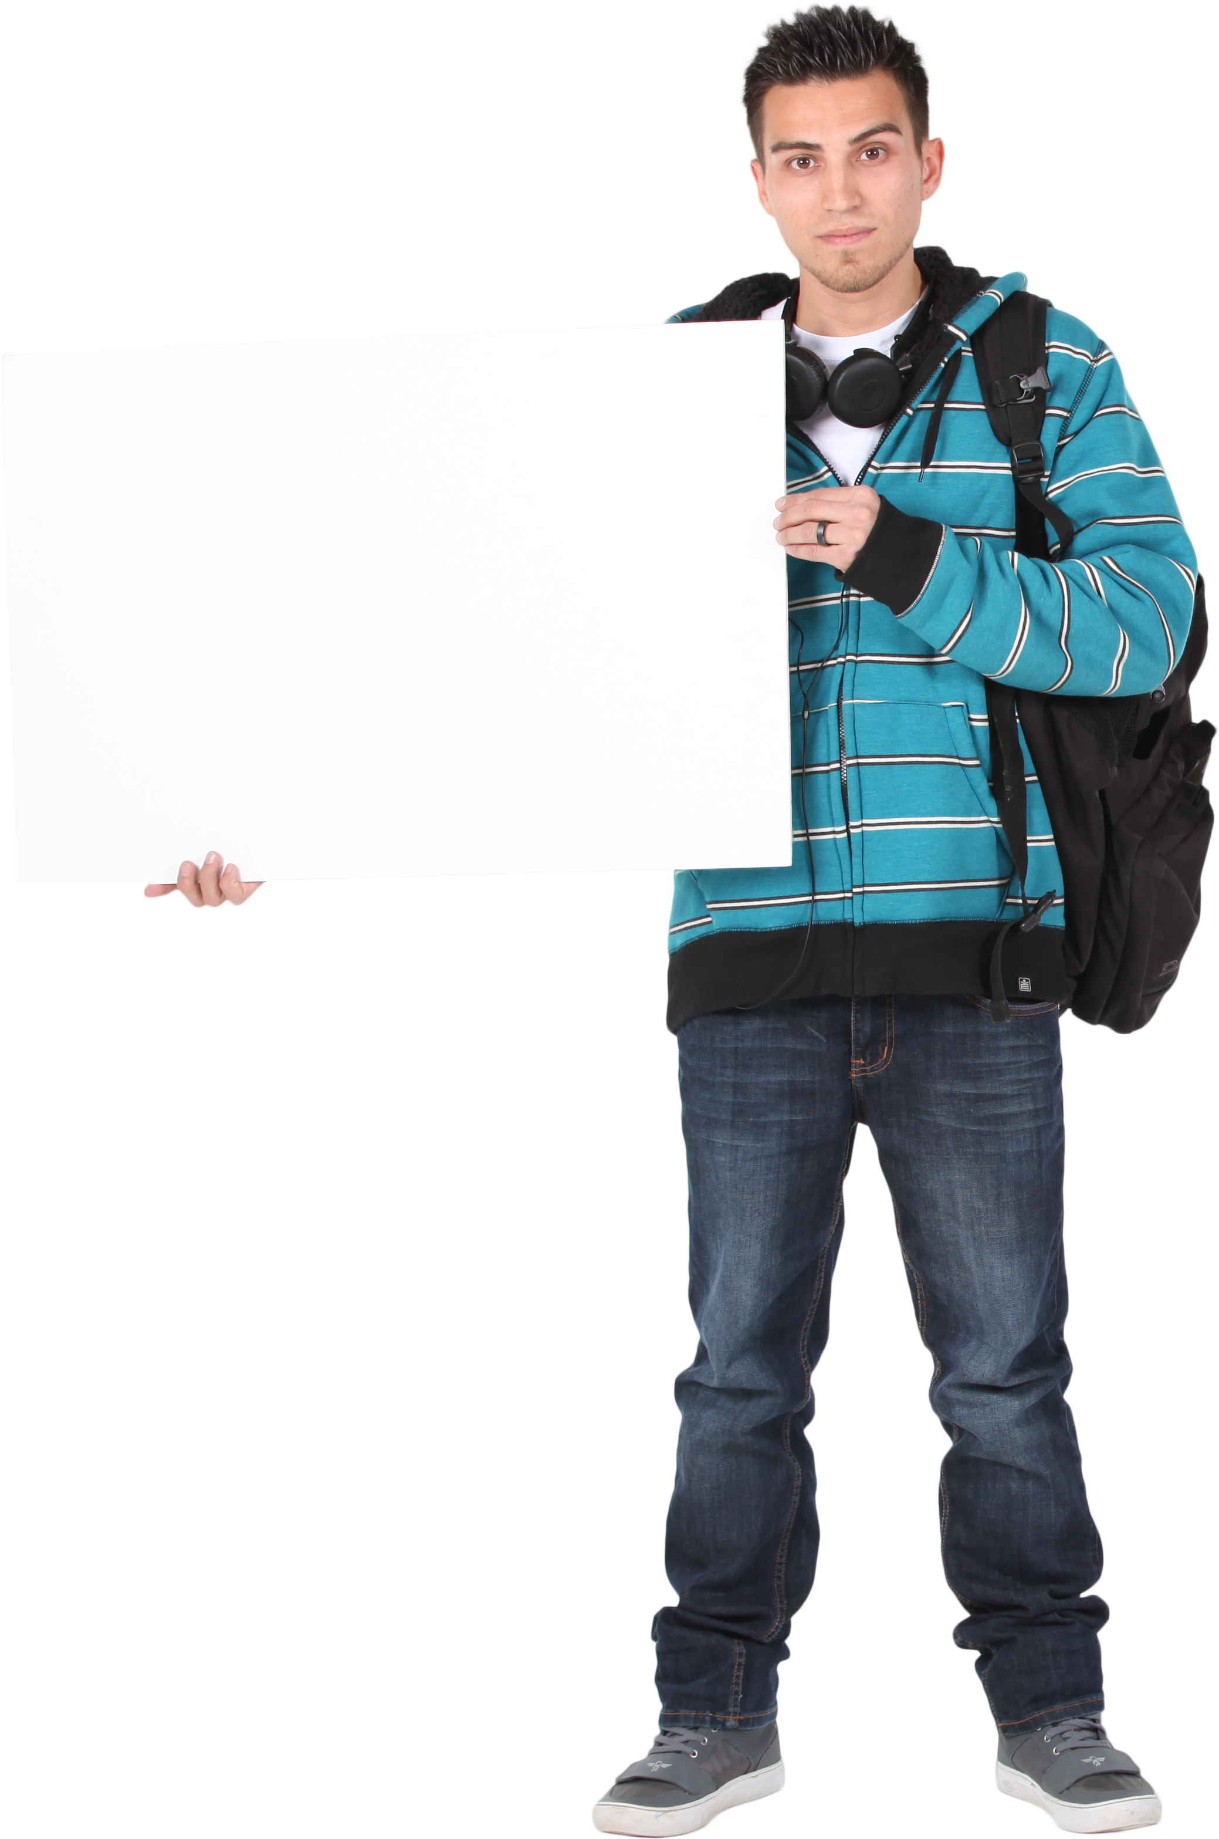
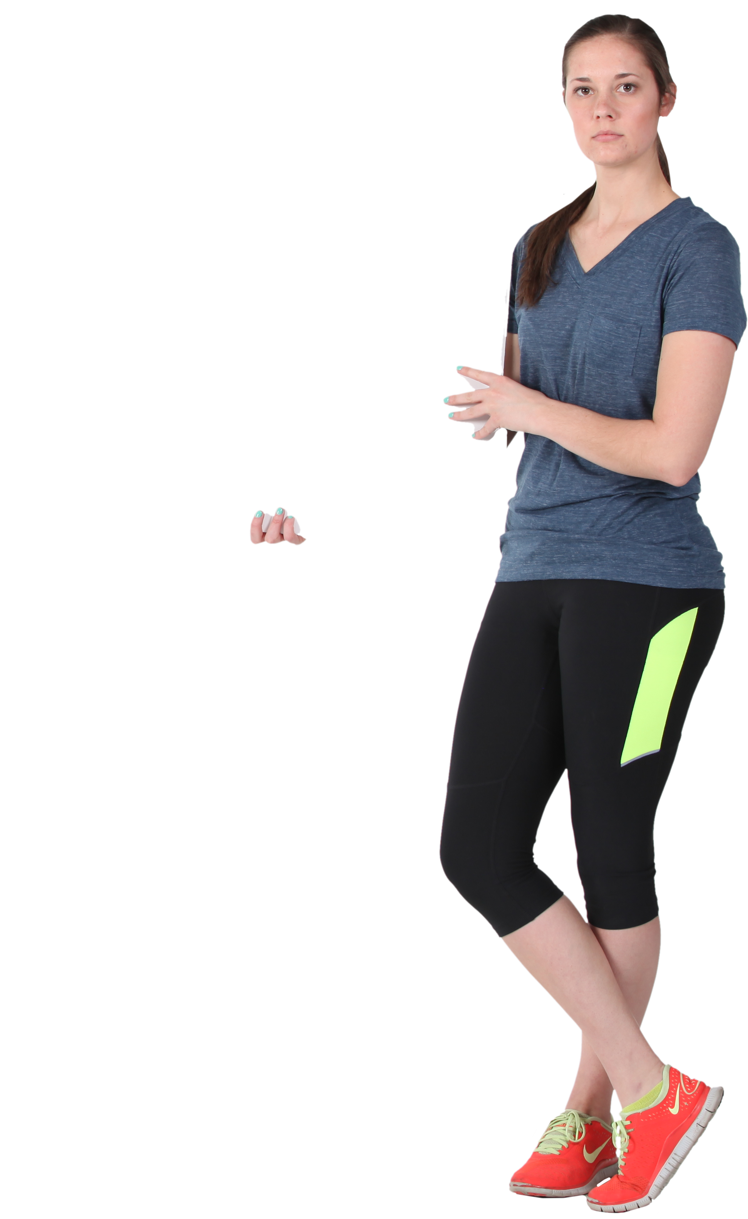


TU MUNDO DIGITAL
AN
4. PAUTAS DE AYUDA
Los padres
te ayudamos
siempre
Tus profes
sabemos
ayudarte
AN

Slide 10











TU MUNDO DIGITAL
5. ANÁLISIS DE VIDEOJUEGOS
ZA

Slide 11
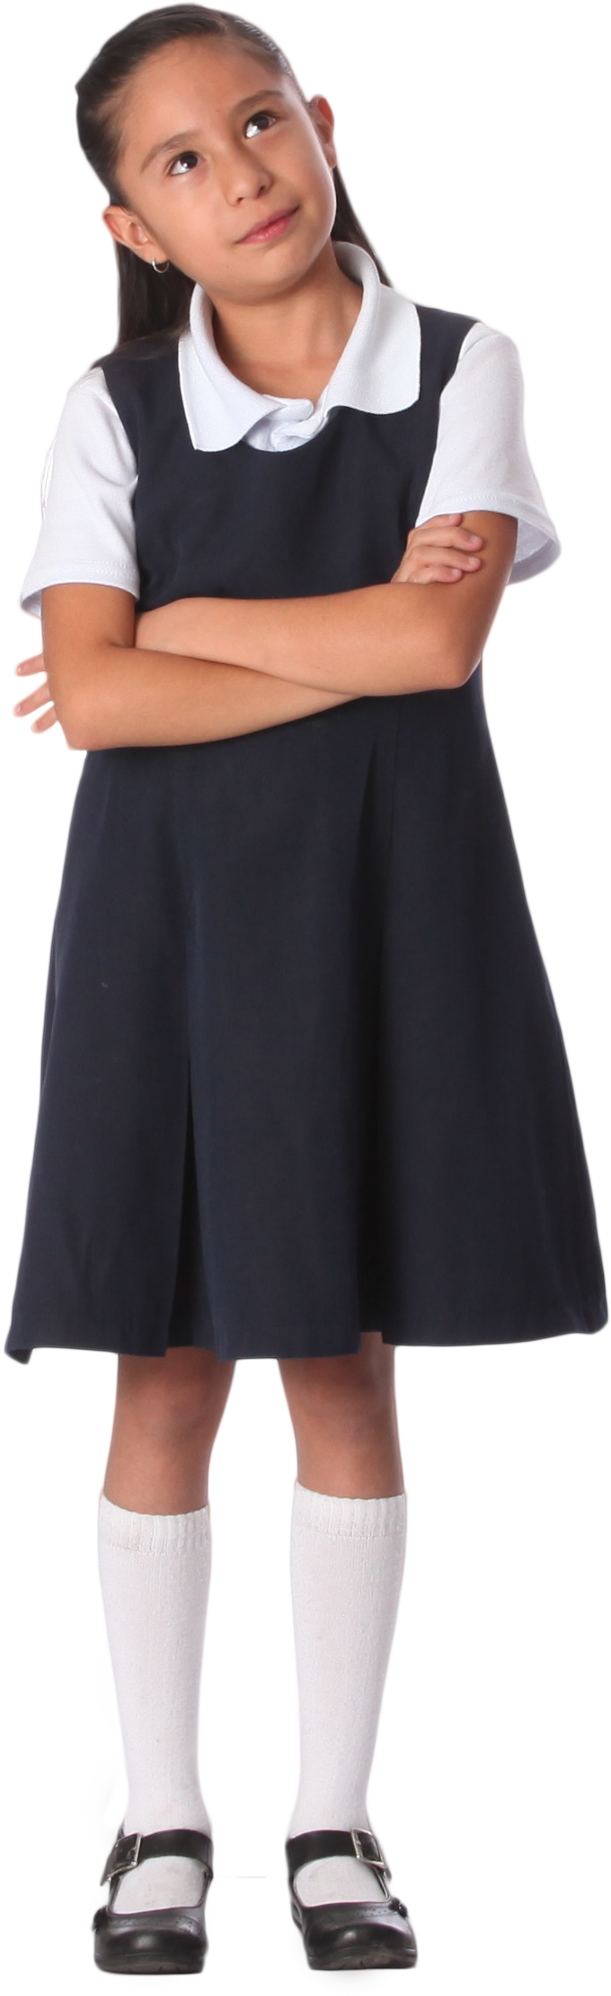
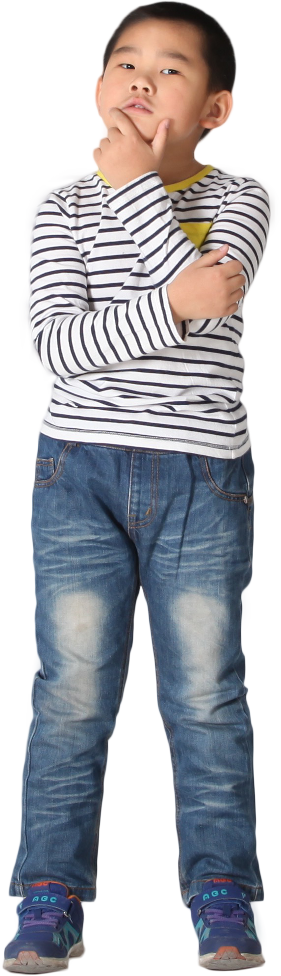
TU MUNDO DIGITAL
5. ANÁLISIS DE VIDEOJUEGOS
¿Cuáles crees que son los indicadores para decidir la edad recomendada?

Slide 12

TU MUNDO DIGITAL
5. ANÁLISIS DE VIDEOJUEGOS
ES

Slide 13
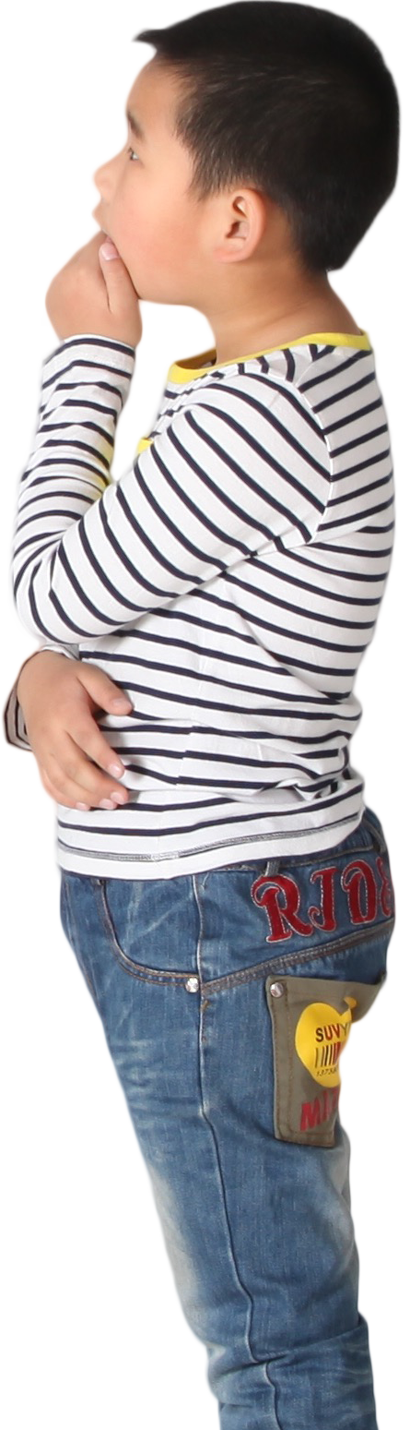


TU MUNDO DIGITAL
5. ANÁLISIS DE VIDEOJUEGOS
CALIFICACIÓN PEGI
- PEGI se utiliza en 38 países europeos.
- PEGI considera la idoneidad de edad de un juego, no el nivel de dificultad.​
- Para cualquier edad.
- El juego no contiene elementos que puedan asustar
- Tampoco de haber lenguaje soez
- Puede tener elementos que den miedo a los niños.
- Las formas de violencia son suaves

Slide 14

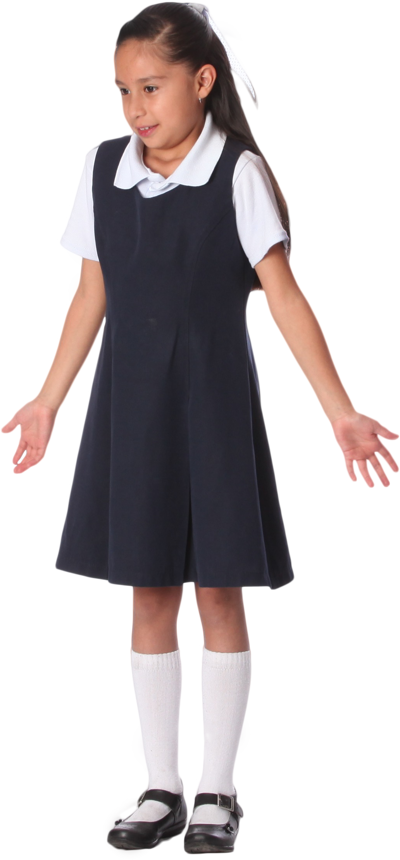


TU MUNDO DIGITAL
5. ANÁLISIS DE VIDEOJUEGOS
CALIFICACIÓN PEGI
- Puede haber insinuaciones o posturas sexuales.
- El lenguaje soez en esta categoría debe ser leve.
- Los juegos de azar también pueden estar presentes.
- La violencia alcanza un nivel tal que se convierte en una representación de violencia brutal.
- La glamurización del uso de drogas ilegales y la actividad sexual explícita.
- La violencia (o actividad sexual) alcanza un nivel semejante al que se esperaría en la vida real.
- El uso de lenguaje incorrecto puede ser más extremo.
- Los juegos de azar y el uso de tabaco, alcohol o drogas ilegales también pueden estar presentes.
LA

Slide 15
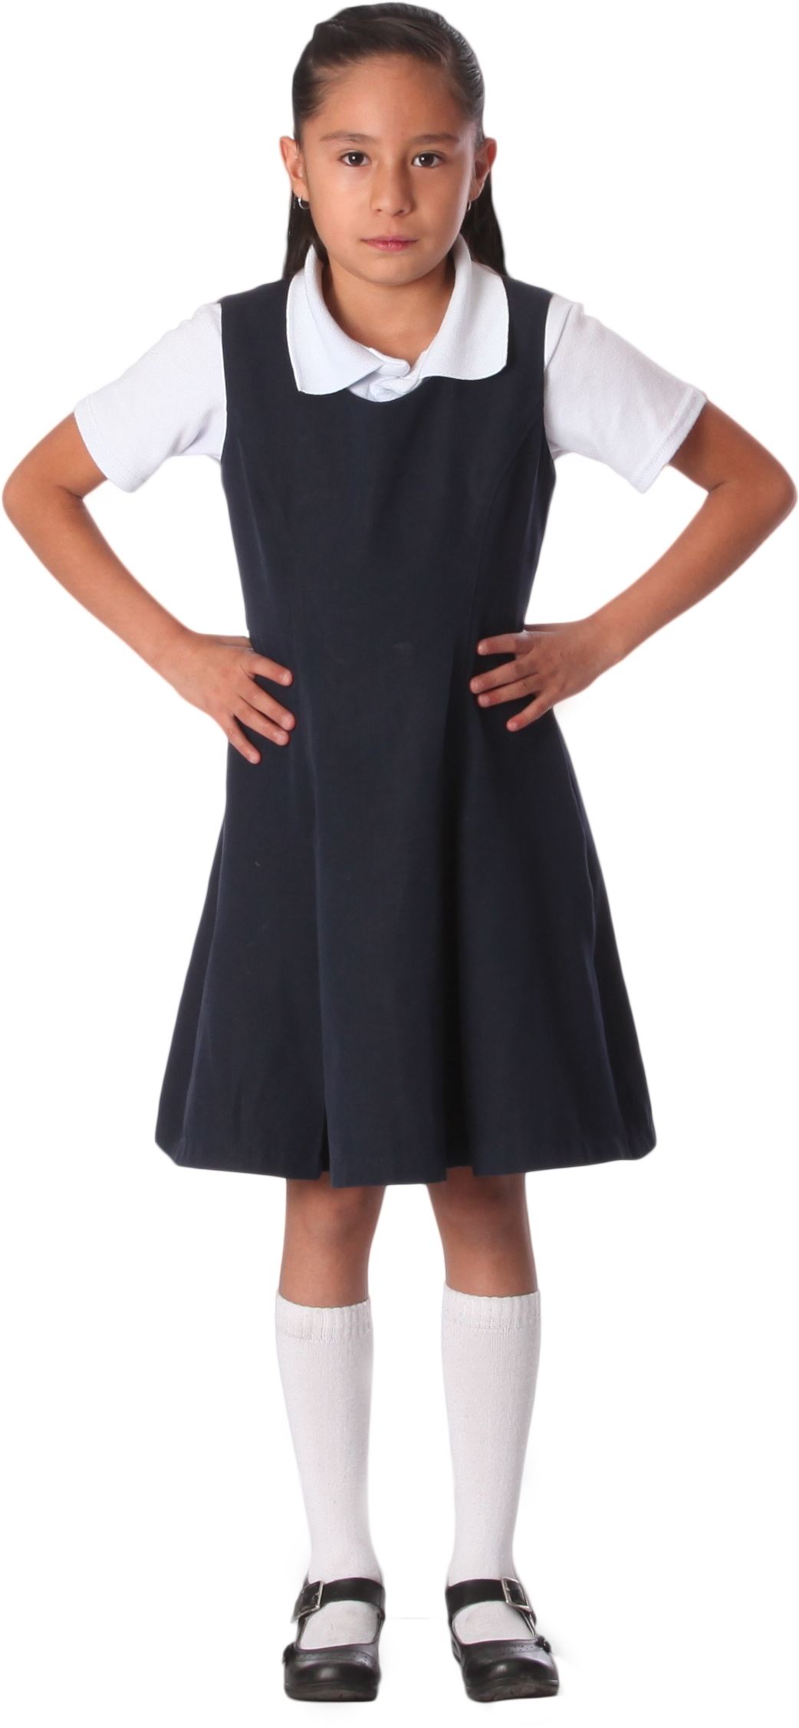
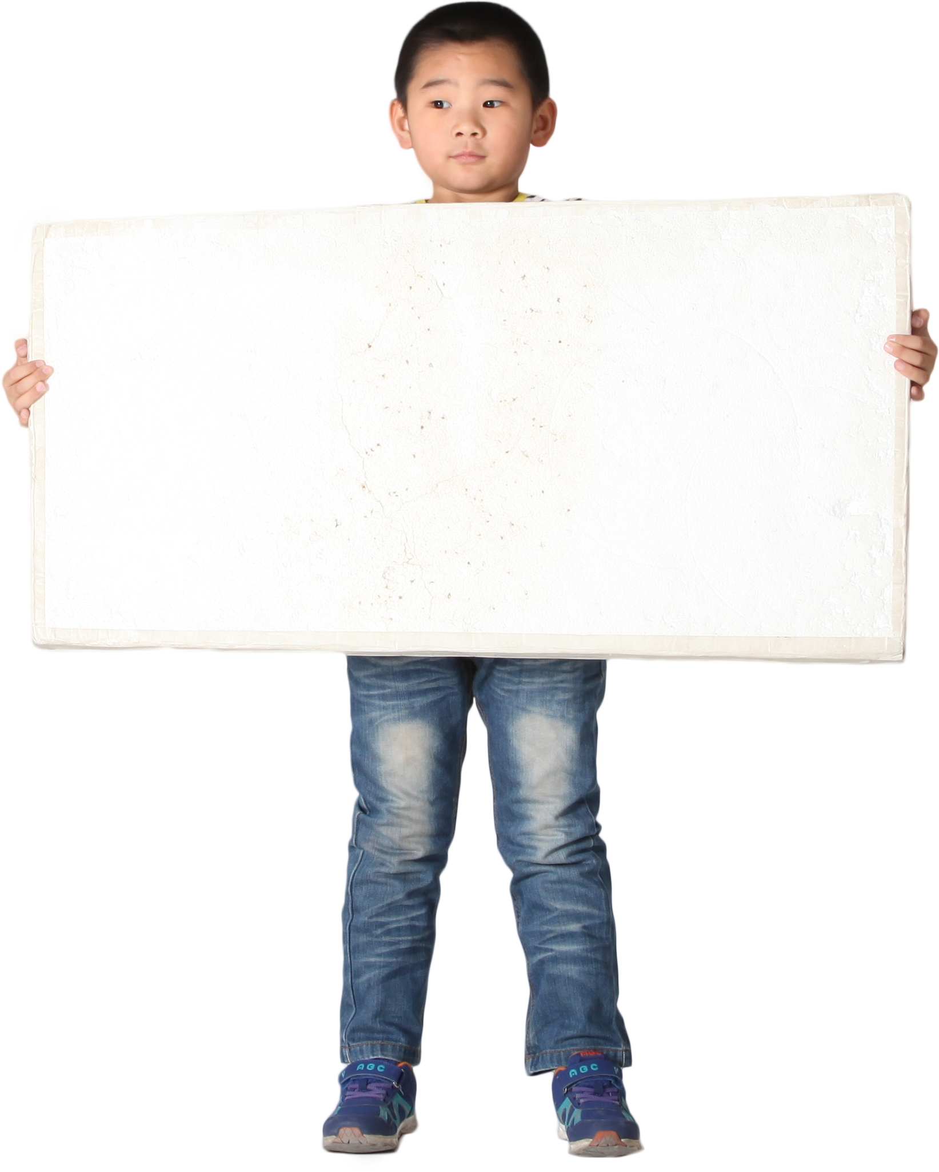





TU MUNDO DIGITAL
5. ANÁLISIS DE VIDEOJUEGOS

Slide 16
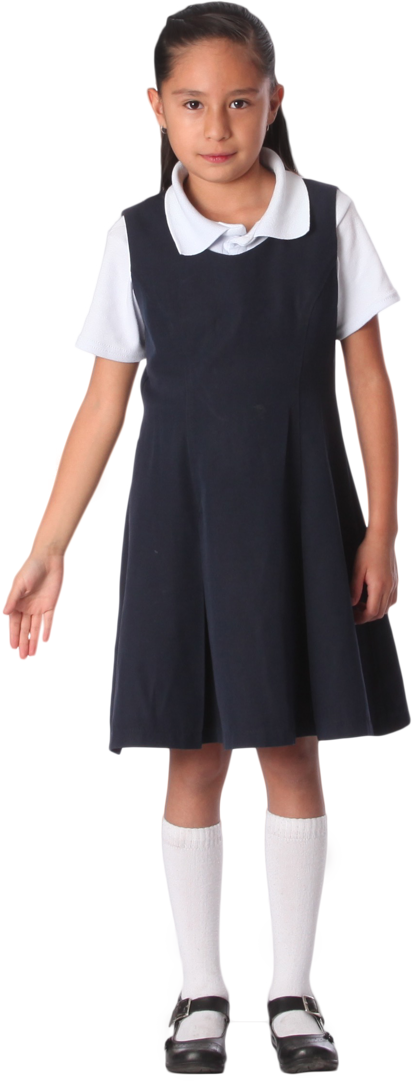
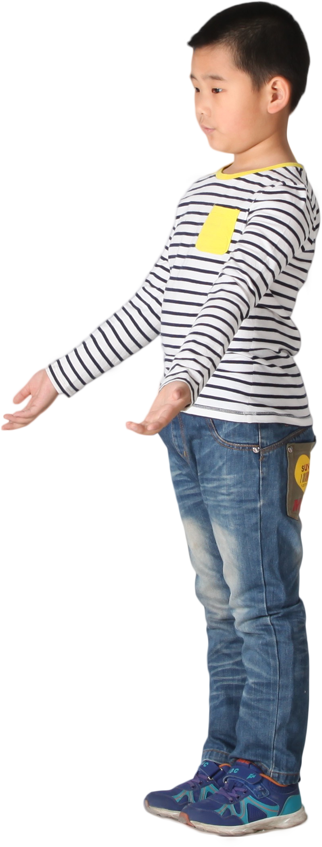




TU MUNDO DIGITAL
5. ANÁLISIS DE VIDEOJUEGOS
MA

Slide 17
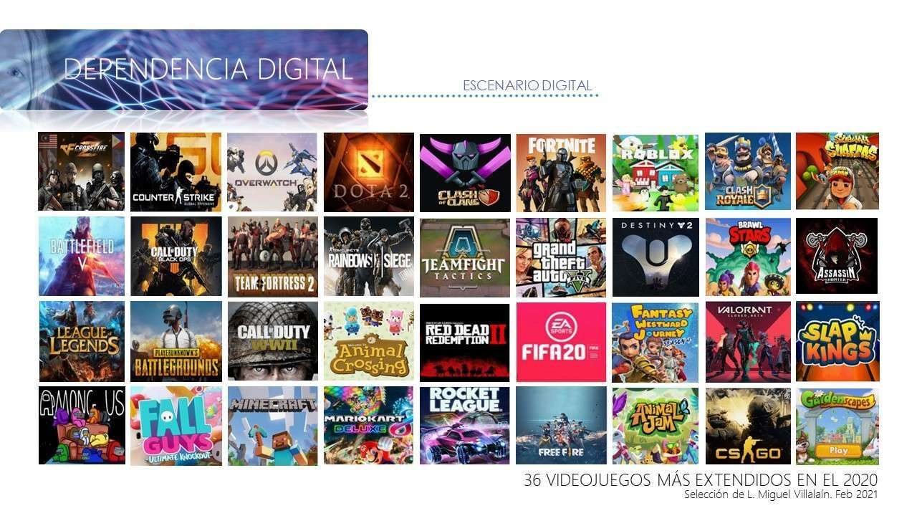
TU MUNDO DIGITAL
5. ANÁLISIS DE VIDEOJUEGOS
350.000.000 usuarios registrados
DRE

Slide 18

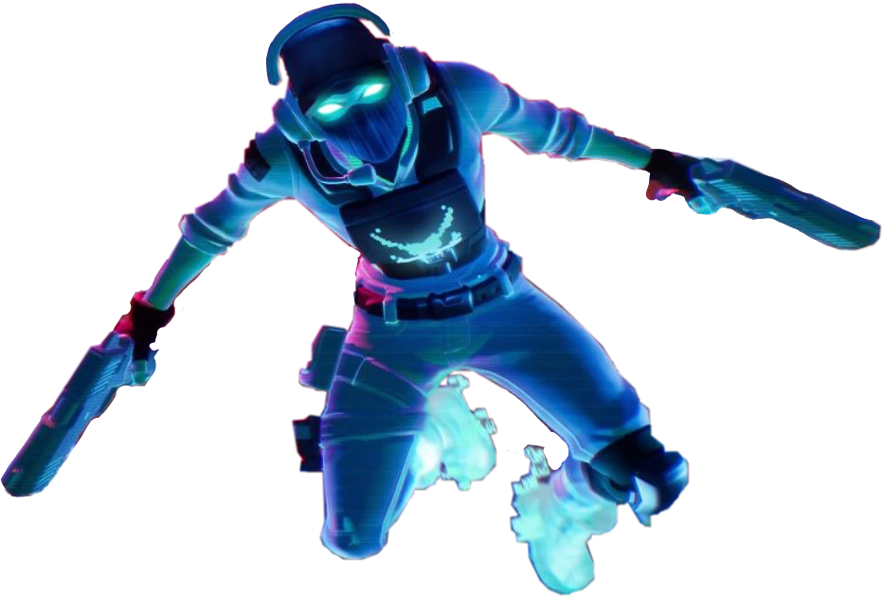
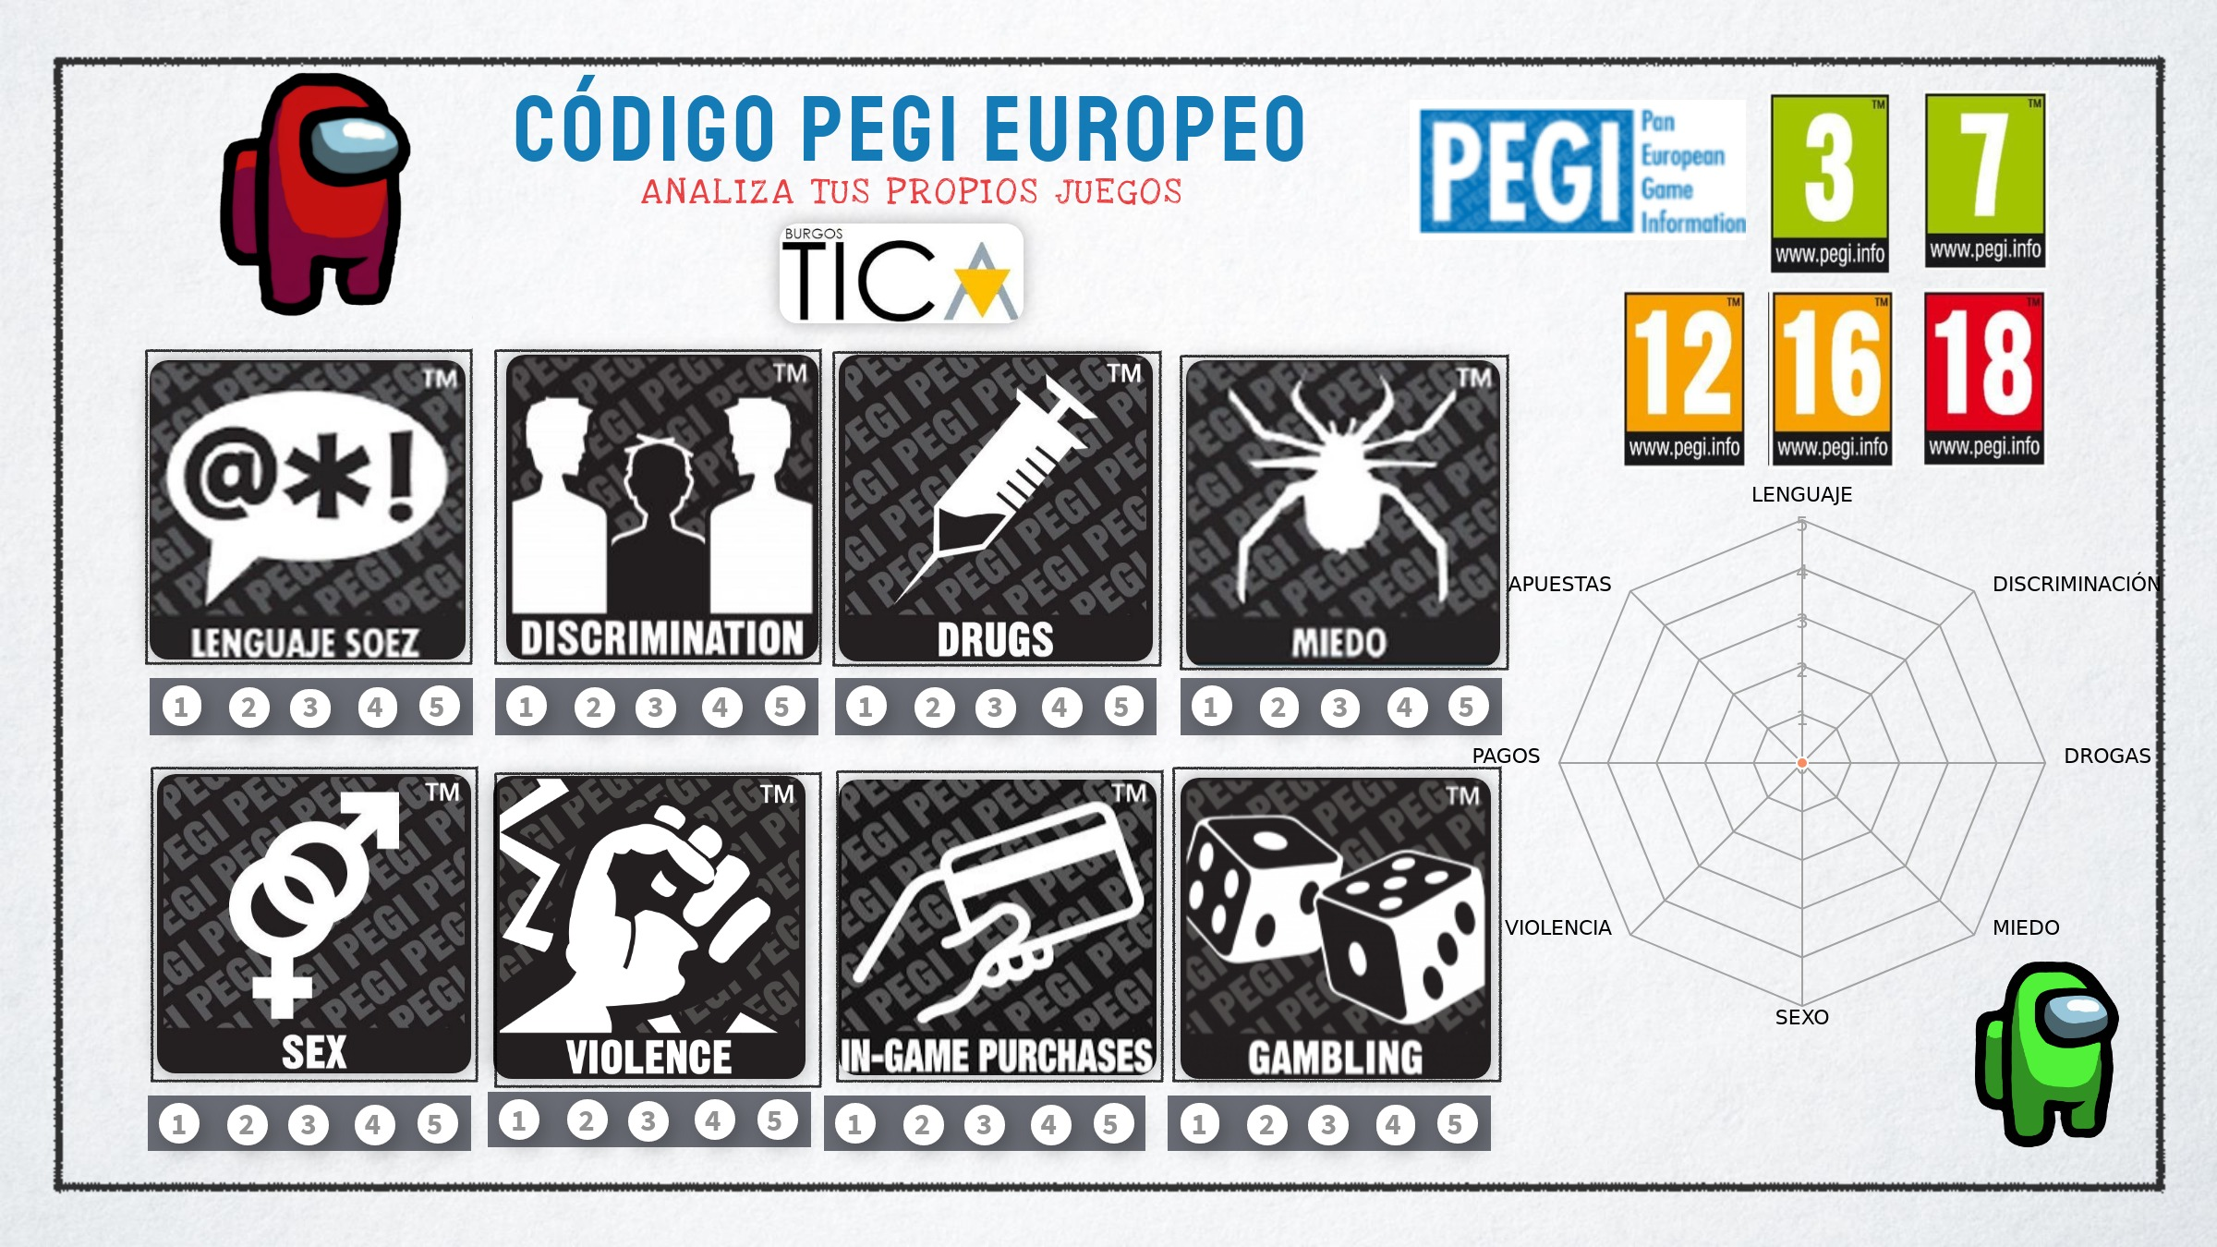
TU MUNDO DIGITAL
VS
5. ANÁLISIS DE VIDEOJUEGOS

Slide 19

VS
5. ANÁLISIS DE VIDEOJUEGOS
DE

Slide 20


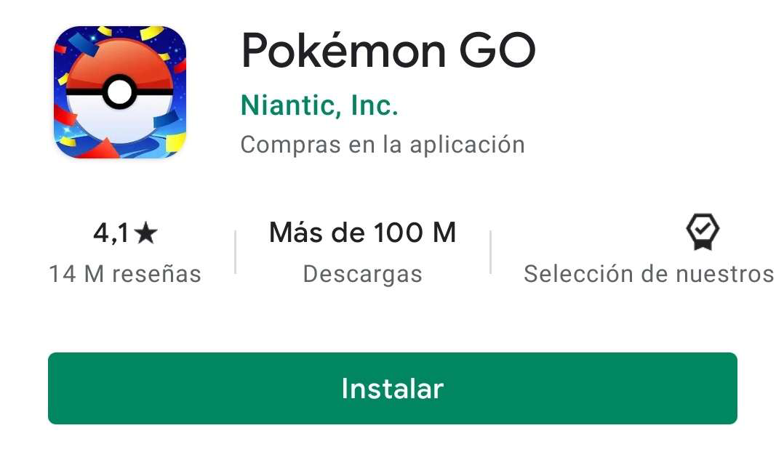
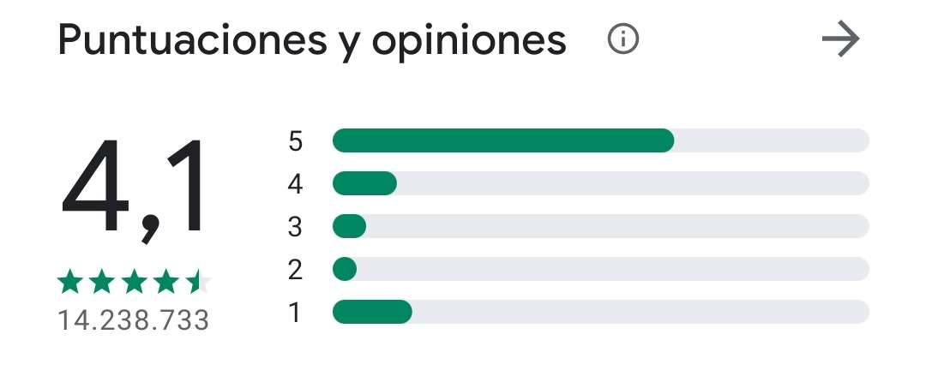
TU MUNDO DIGITAL
6. PERMISOS DE APLICACIONES

Slide 21
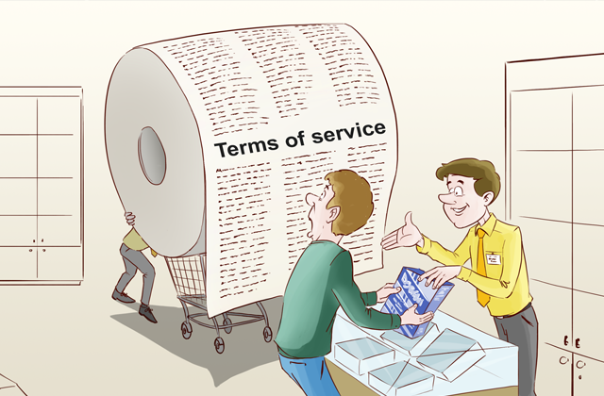
TU MUNDO DIGITAL
6. PERMISOS DE APLICACIONES
TÉRMINOS DE USO/PRIVACIDAD
Lee con atención los permisos que te piden las aplicaciones al instalarlas en tu móvil, ordenador o tablet.
LA

Slide 22


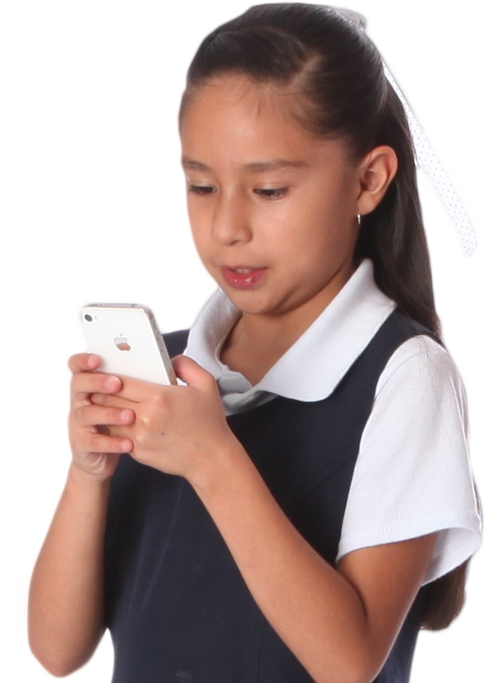

TU MUNDO DIGITAL
6. PERMISOS DE APLICACIONES
TERMINAL
ALMACENAMIENTO/ MEMORIA
LLAMADAS
HISTORIAL
ARCHIVOS
NÚMERO DE TELÉFONO
LEER
MENSAJES DE VOZ
ALMACENAR
SMS
LEER
ENVIAR

Slide 23


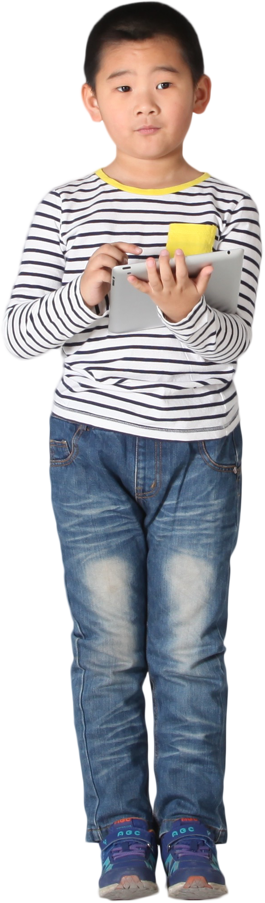

TU MUNDO DIGITAL
6. PERMISOS DE APLICACIONES
CÁMARA
CONTACTOS
EDITAR
LISTA DE CONTACTOS
FOTOS
CALENDARIO
VIDEOS
LEE TUS EVENTOS
SE
EDITA EVENTOS
ORGANIZA TUS EVENTOS

Slide 24


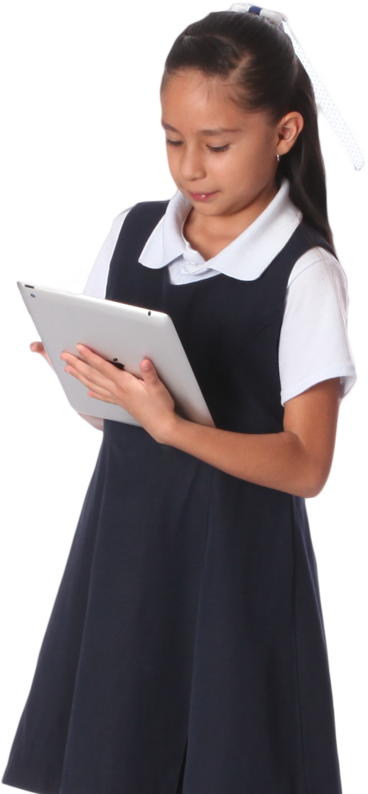
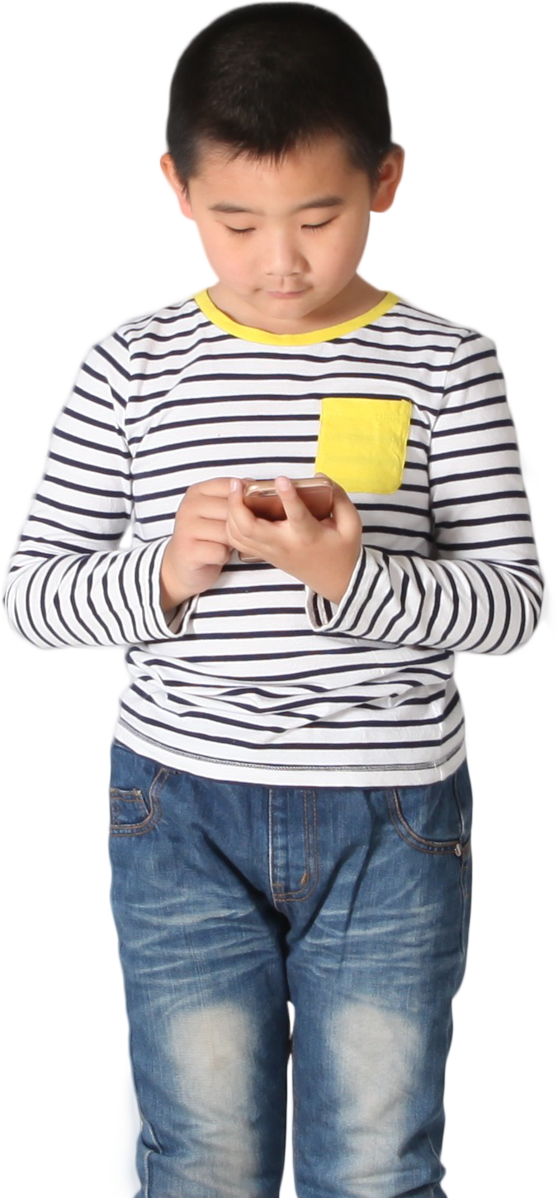


TU MUNDO DIGITAL
6. PERMISOS DE APLICACIONES
UBICACIÓN
MICRÓFONO
GU
ESCUCHAR
GPS
GRABAR
GEOLOCALIZACIÓN
INFORMACIÓN
FINANCIERA
SENSORES CORPORALES
MOVIMIENTOS
SALUD
PASOS
DATOS FINANCIEROS

Slide 25
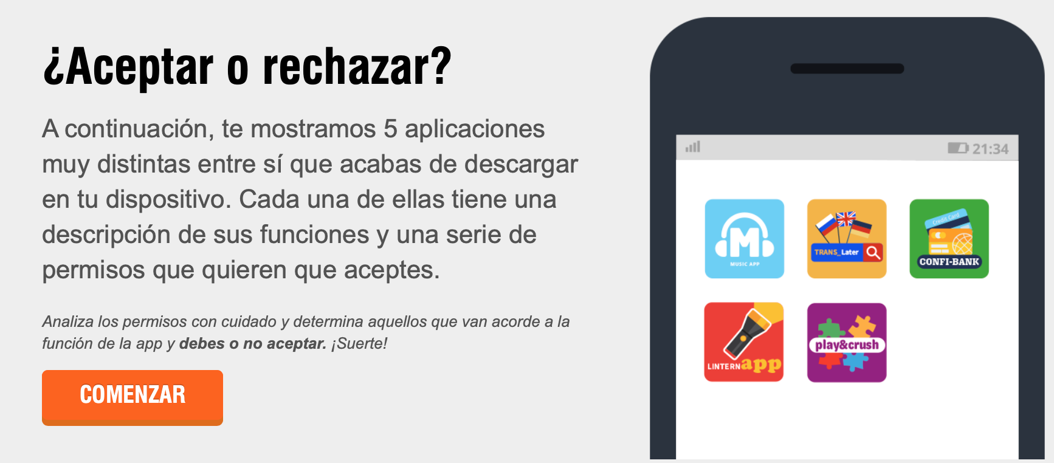
TU MUNDO DIGITAL
RI
6. PERMISOS DE APLICACIONES

Slide 26
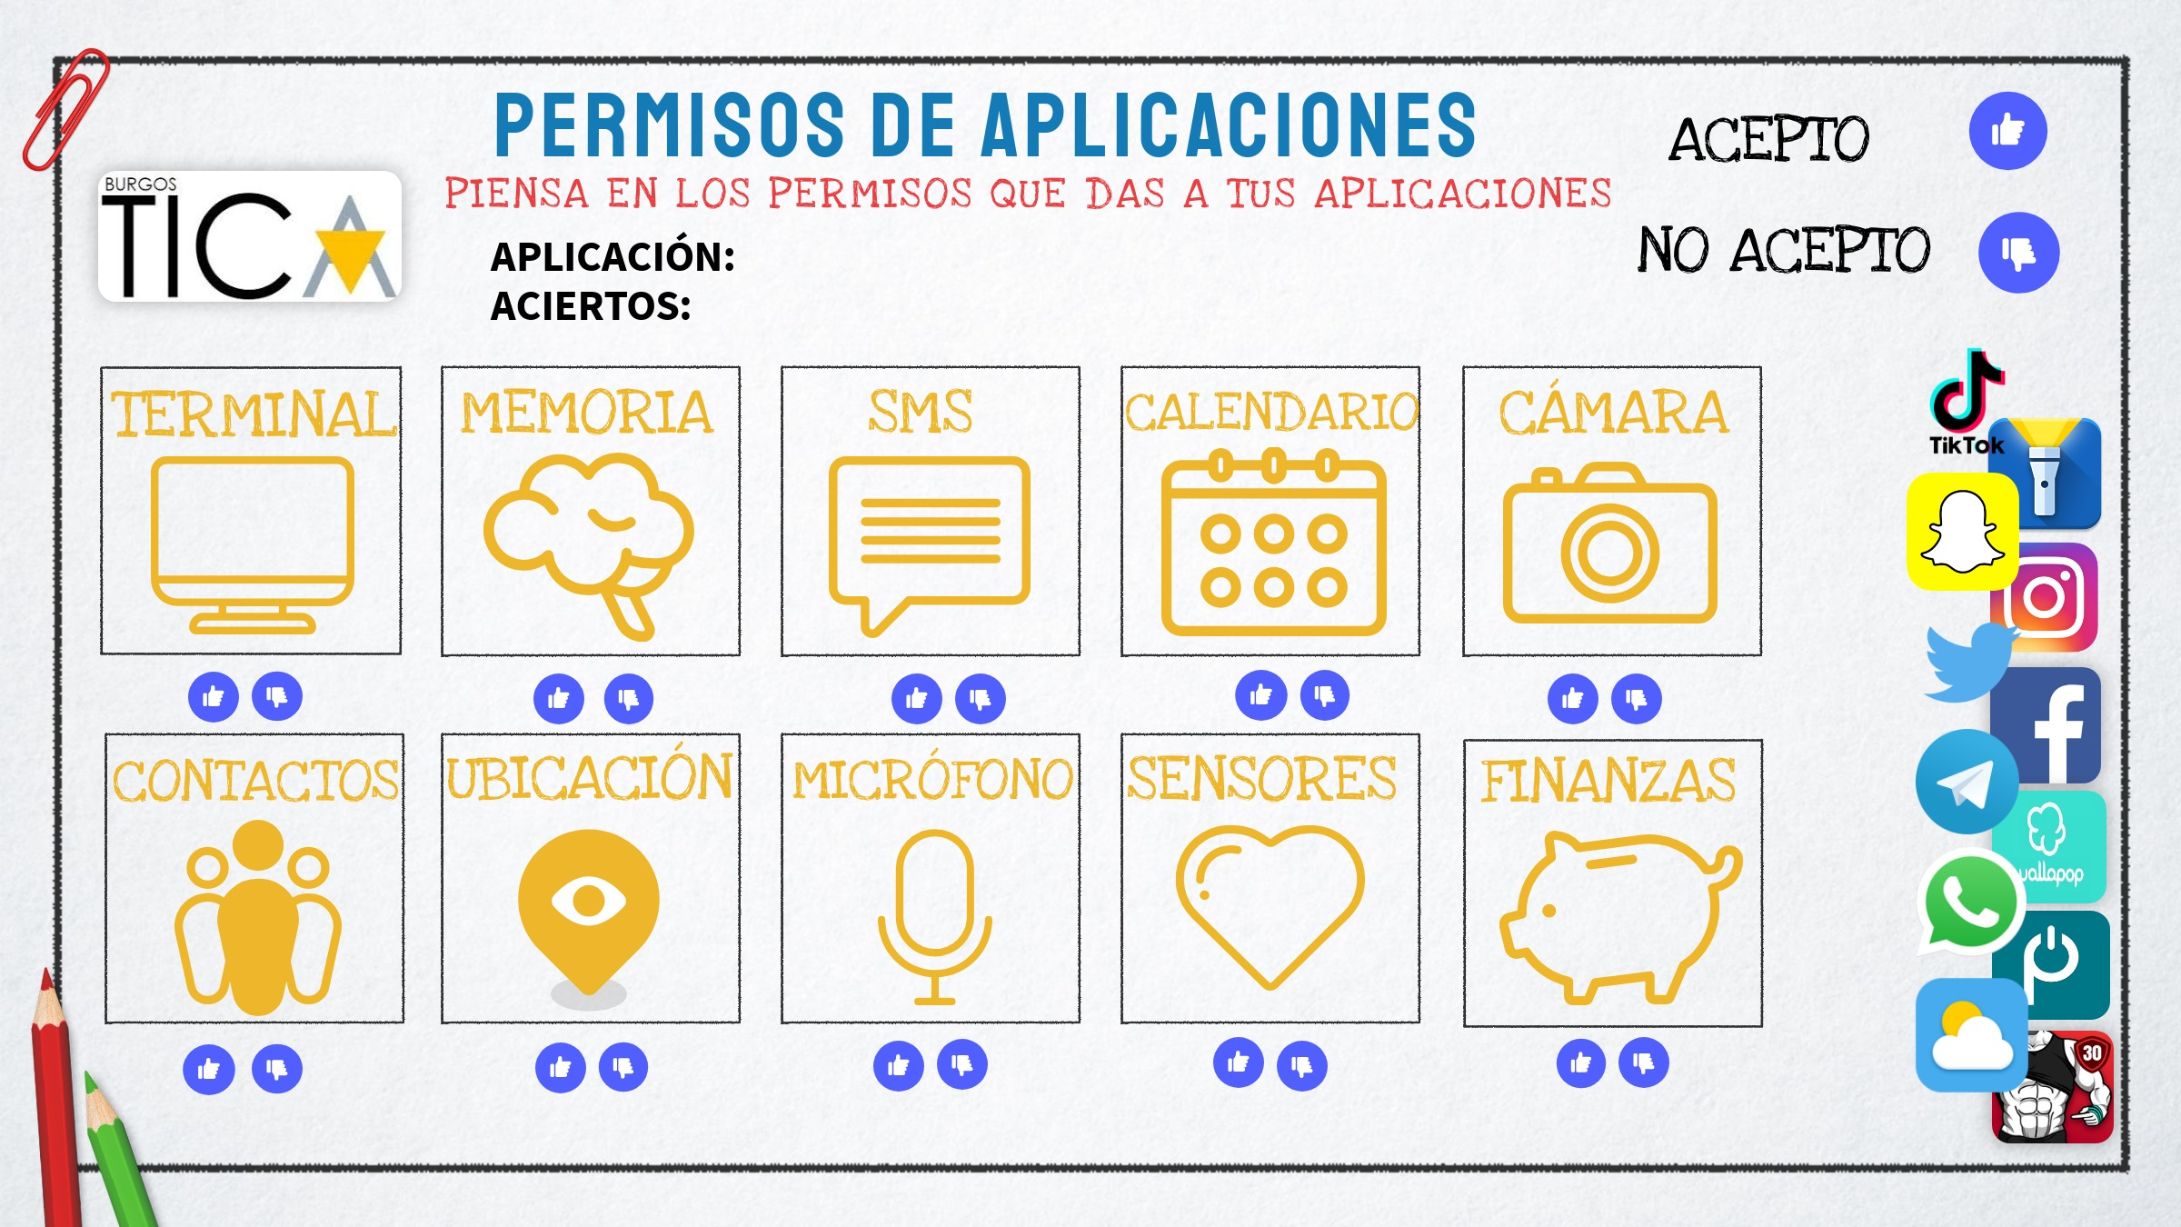
TU MUNDO DIGITAL
6. PERMISOS DE APLICACIONES
DAD.

Slide 27
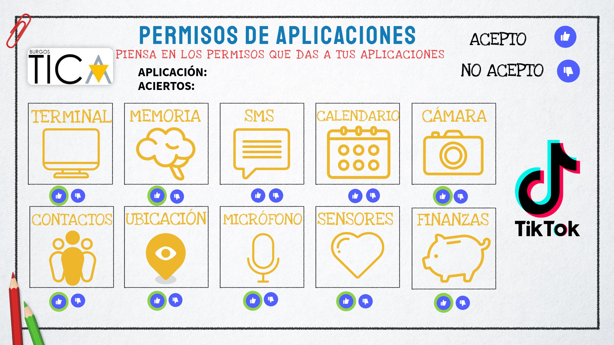
TU MUNDO DIGITAL
6. PERMISOS DE APLICACIONES
A

Slide 28
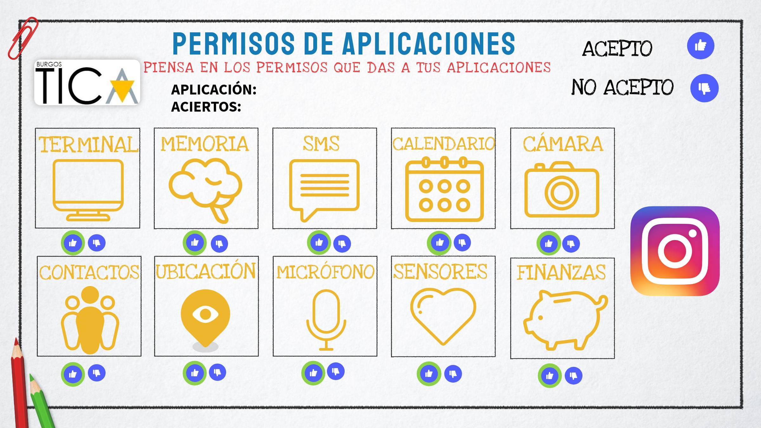
TU MUNDO DIGITAL
RIS
6. PERMISOS DE APLICACIONES

Slide 29
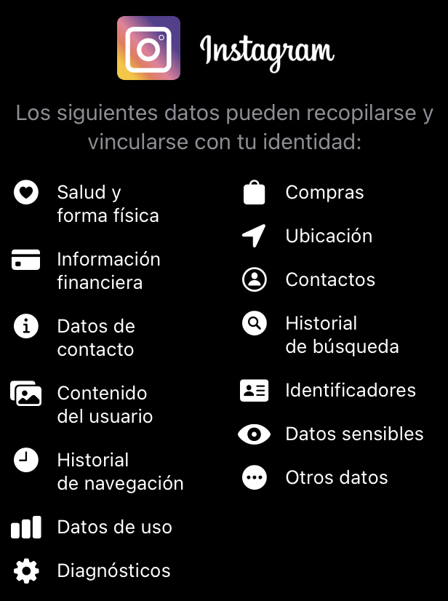
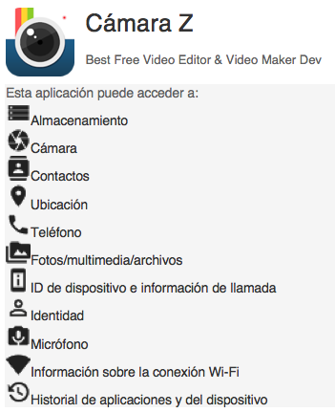
TU MUNDO DIGITAL
6. PERMISOS DE APLICACIONES
TO

Slide 30



TU MUNDO DIGITAL
7. RUEGOS Y PREGUNTAS
FA

Slide 31
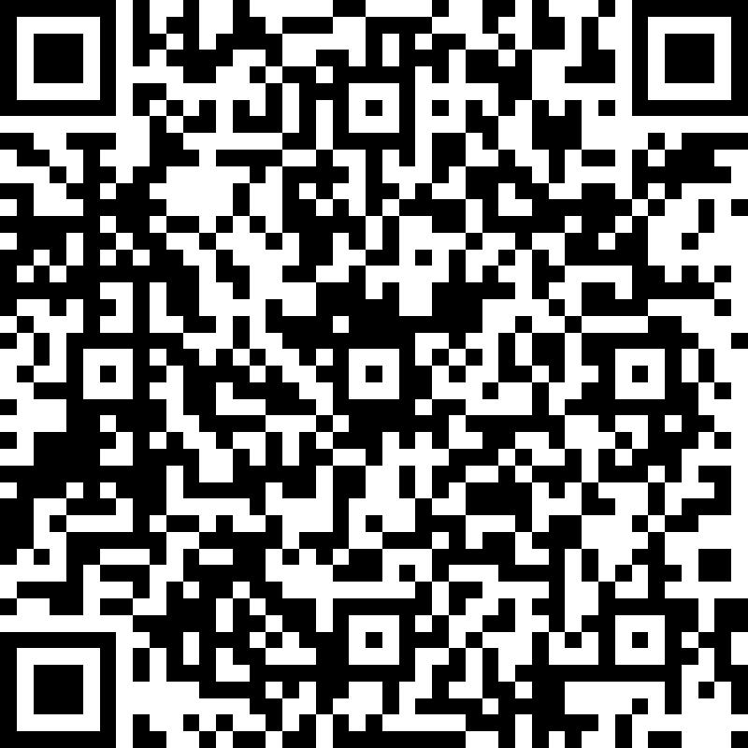


PLAN DE SEGURIDAD Y CONFIANZA DIGITAL
TU MUNDO DIGITAL
CURSO 2020/21
Cuestionario de valoración
NES
Bit.ly/diploseguro

